Slide 1




LearningLab rondom autonoom rijdend vervoer binnen stedelijke gebieden (last mile)
Week 8

Slide 2
Inhoud
LearningLab Urbinn
Sprint 4 bespreking
Plan voor sprint 5

Slide 3
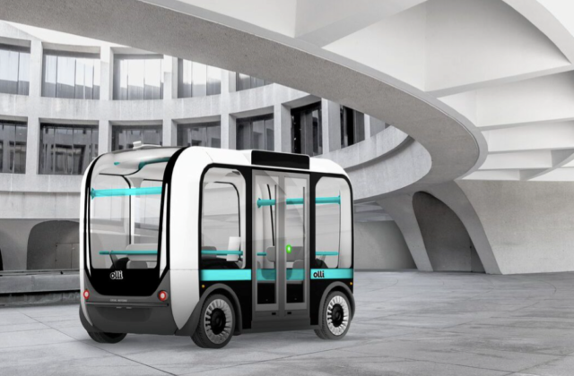
LearningLab Urbinn
LearningLab rondom autonoom rijdend vervoer binnen stedelijke gebieden (last mile)
Ontwikkeling autonoom rijdend voertuig
Bijdrage ons project:
Onderzoeken hoe een semantische kaart kan worden opgesteld en gebruikt t.b.v. autonoom rijden in stedelijk gebied
Uitkomsten onderzoek tot nu toe:
Omgeving via stereo camerabeelden in kaart brengen
Beelden verwerken met ORB SLAM 2 → point cloud + verplaatsing
Evaluatie YOLO en Point Cloud

Slide 4
DOEL SPRINT 4
Milestone 1 - Orientatie project
Milestone 2 - ORB localization gang Slinger/KITTI
Milestone 3 - Object detection gang Slinger/Kitti
Milestone 4 - Volledige semantische map (testcase) ← Sprint 4
Milestone 5 - Volledige semantische map (Delft)

Slide 5
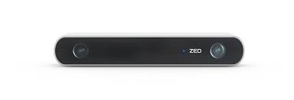
Resultaten Sprint 4
Stereo camera!
Testcase slinger
Beeldopname
Calibratie camera

Slide 6
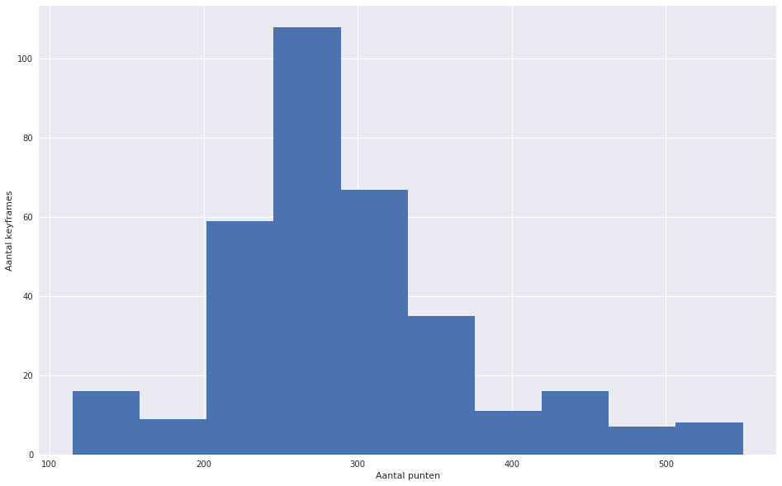
ORB-SLAM2
Incrementeel leren
Importeren van data
Exporteren van data
Analyseren van geëxporteerde data
Bijv. aantal getekende punten per keyframe
Notes:
ORB_SLAM2
Localization mode
Modus voor het niet verder mappen maar alleen tracken van waar je je bevind
10x door Delft om map te creëren.

Slide 7

Evaluatie Pointcloud
Nearest neighbour algorithm
Cloud Compare
Programma voor weergeven point clouds
LiDAR
Voor ground-truth
Notes:
“Nearest neighbour” methode wordt gekeken naar punten van map A die het dichtst bij punten van map B zitten en uit deze afstand wordt de afwijking berekend.

Slide 8
Trainen Yolo voorbereiding
Research naar bestaande datasets
COCO Dataset (common objects in context)
Belangrijke classes afgebakend
Verkeerslichten
Verkeersborden
Fietsen
Auto’s
Mensen
Etc.
Instantie in Leiden
Rescources ontvangen (dataserver voor training tiny yolo)

Slide 9
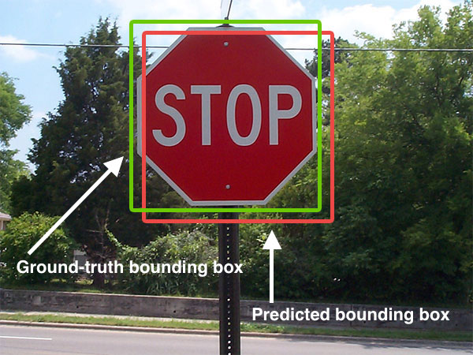
Evaluatie YOLO
Intersection over Union
Meer dan 7000 afbeelding gebruikt
False positives
0.14%
14 uit 1000 afbeeldingen

Slide 10
Sprint 5
Milestone 1 - Orientatie project
Milestone 2 - ORB localization gang Slinger/KITTI
Milestone 3 - Object detection gang Slinger/Kitti
Milestone 4 - Volledige semantische map (testcase)
Milestone 5 - Volledige semantische map (Delft) ← Sprint 5

Slide 11
Sprint 5
Tiny Yolo trainen
LiDAR regelen voor opstellen ground-truth
Camera gebruiken om data te verzamelen (bijv. in Delft)
ORB_SLAM2 incrementeel kunnen leren
Uitvoeren proof of concept Slinger

Slide 12

VRAGEN?
Meer informatie: URBINN.NL

